Slide 1
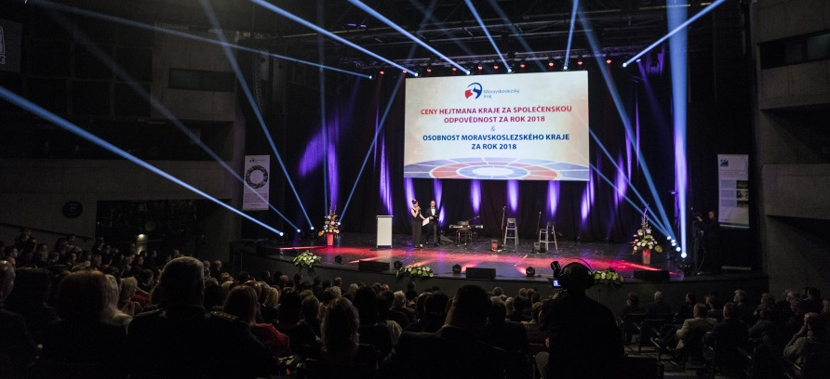
UDRŽITELNOST A UŽIVATELSKÁ PŘÍTULNOST AKTUALIZACE CENY HEJTMANA ZA CSR
prof. Ing. Růžena Petříková, CSc.
Rada kvality ČR
Společenskou odpovědností a kvalitou k udržitelnosti, Praha, 27. listopadu 2019

Slide 2
T. BAŤA
A SPOLEČENSKÁ ODPOVĚDNOST
Pomoc druhým je zapotřebí stavět na roveň úspěchům osobním, podnikatelským, kariérním a veskrze společenským.
Pouze k sobě odpovědný člověk či odpovědná firma jsou schopni budovat odpovědnou budoucnost.

Slide 3
„Musíme si uvědomit, že každý nádech, každé sousto, vše pochází z přírody.
A pokud ničíme přírodu, ničíme i sebe.
Jsme součástí uceleného ekosystému.
Nejde tu o krásu, úžas nebo zisk – zásadním prvkem lidského života je zdravá planeta, ohrožená naší činností.“
Sir David Attenborough

Slide 4
STRATEGICKÝ RÁMEC ČR 2030 (zastřešující dokument Rady vlády pro udržitelný rozvoj)
Dokument formuluje základní principy udržitelného rozvoje a možnosti jejich uplatnění
Dokumentuje, jak jsou firmy připraveny v oblasti CSR (nést odpovědnost za své konání plně ve smyslu definic EU)
Unikátní je perspektiva této koncepce – cílem není konkurenceschopnost a trvalý hospodářský růst, ale kvalita života obyvatel v ČR

Slide 5
CSR NENÍ POUZE O ŘÍZENÍ ORGANIZACÍ…
… je rovněž o etice, morálce, kázni, o udržitelném rozvoji, o přírodě, stejně jako o naději současné i budoucích generací.

Slide 6
PROJEKT SPOLEČENSKÉ ODPOVĚDNOSTI V MSK (v datech)
2005 – 2009: v MSK startují první aktivity v oblasti CSR (Anketa společenské odpovědnosti, firemní vzdělávání, podpora handicapované mládeže – komunitní centrum, časopis, internet…)
17. 9. 2009: Rada MSK vyhlašuje Cenu hejtmana za CSR s garancí Rady kvality ČR (adaptace už běžícího modelu hodnocení národní soutěže na podmínky kraje)
2015: Rada kvality ČR a vedení MSK uzavírá první Memorandum o spolupráci při organizaci Ceny hejtmana plně ve smyslu přijatého Statutu Ceny
2018: Aktualizace Memoranda na dobu neurčitou
2019: Aktualizace dokumentace Ceny hejtmana

Slide 7
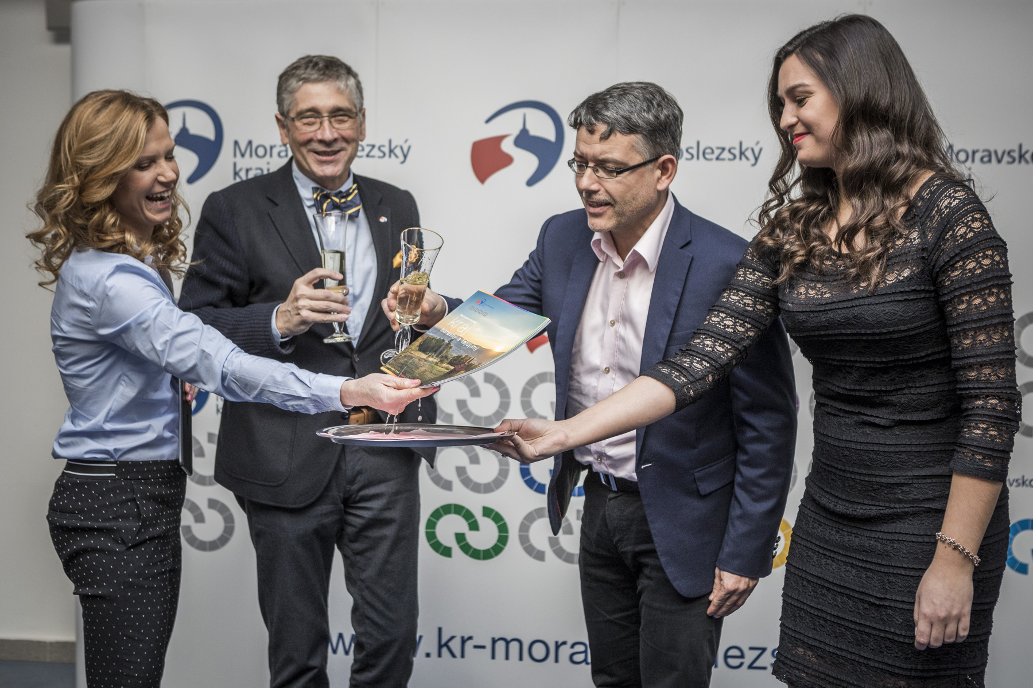

Slide 8
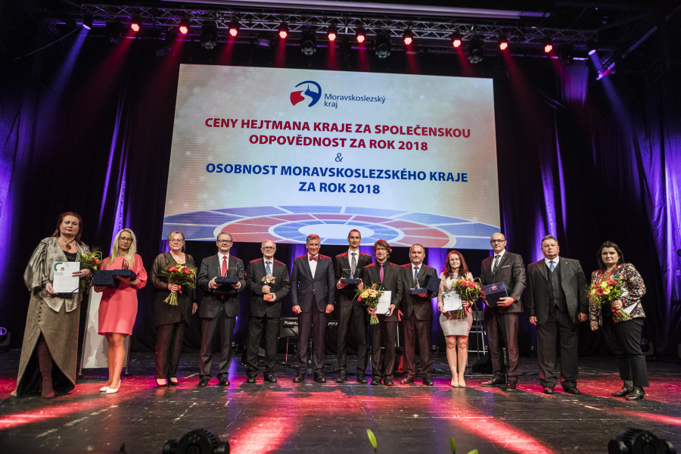

Slide 9
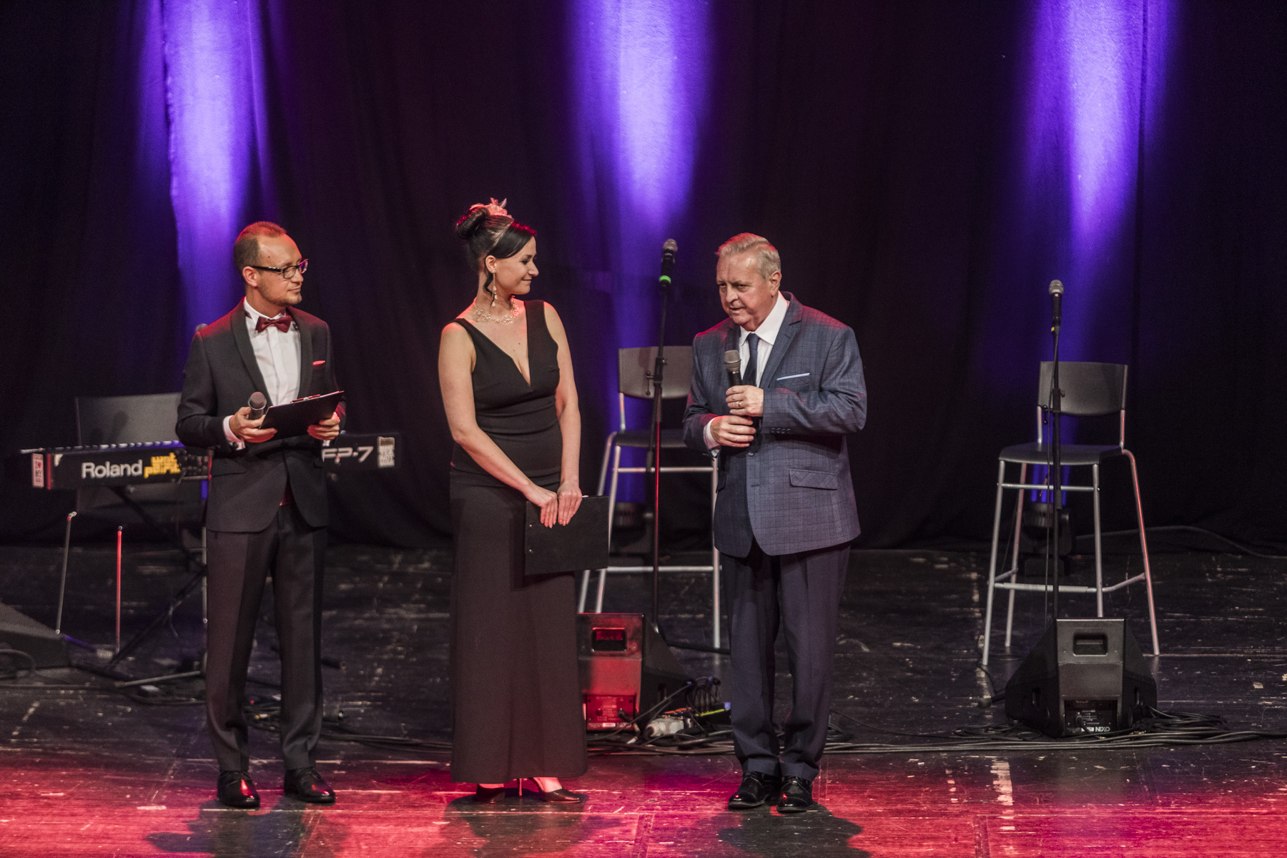

Slide 10
CENA HEJTMANA ZA CSR – 10 LET POTÉ (aktualizace 2019)
Významné zjednodušení základního dokumentu / dotazníků, aby byl snadno pochopitelný pro kteréhokoliv uživatele
Je rovněž připravena nová, velmi jednoduchá, verze dotazníku umožňující vstup do soutěže i pro účastníky z řad “mikro“ firem či živnostníků
Dotazník i nadále zahrnuje všechny tři oblasti CSR, což by mělo zaručit dobrou připravenost účastníků pro případný vstup do NC
Aktualizace byla odsouhlasena Radou hejtmana MSK, postoupena Radě kvality ČR, která by měla být i nadále garantem Ceny

Slide 11
ABY SE NESTALA CHYBA…
A z ušlechtilé myšlenky se nestal pouhý obchod,
nebo honba za certifikáty a nejrůznějšími cenami,
nebo dokonce vynucování „podílení se“ a zavádění CSR v organizacích, které tuto dobrovolnou filosofii stále ještě nepochopily,
… je zapotřebí trvale vzdělávat v této oblasti a to nejen na VŠ, ale i na SŠ a ZŠ.

Slide 12
DĚKUJI ZA POZORNOST
“Základní principy CSR jsou v dnešní době důležitější než kdykoliv předtím. Porozumění a využívání těchto principů nám umožňuje mnohem lépe pochopit sebe sama, naše okolí a zajistit tak udržitelný způsob života.“
r.petrikova@dtocz.cz

